Slide 1
英国资产阶级革命
俄国？
美国独立战争
革命
法国大革命
资本主义制度的确立
资本主义制度的扩展

Slide 2
本课学习任务：
①彼得一世改革的时间、目的、主要内容及历史意义；
②俄国农奴制改革的主要内容、性质、历史意义；
③通对彼得一世改革和农奴制改革进行比较，理解改革对俄国发展的重要影响。

Slide 3
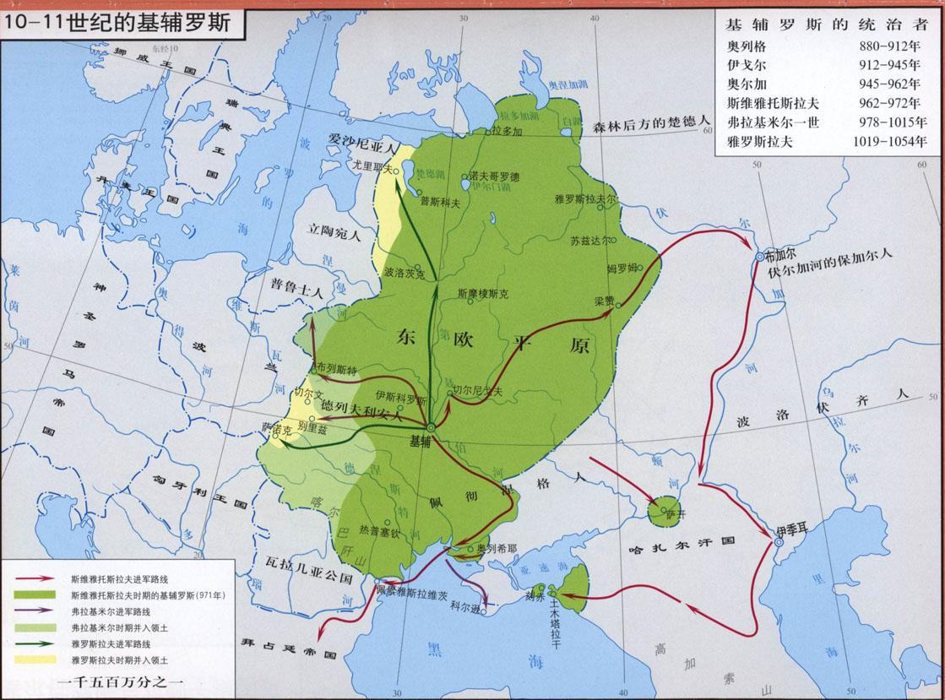
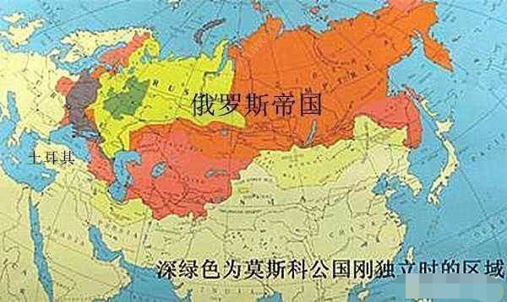
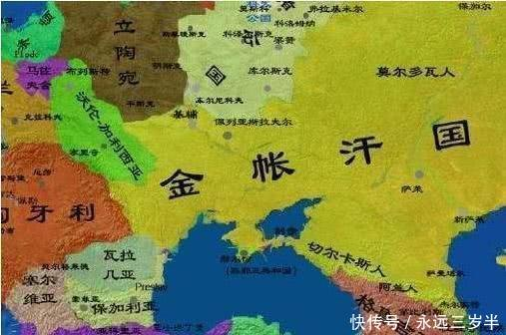
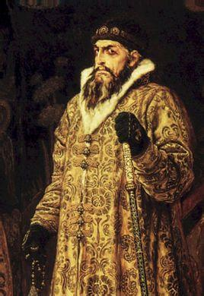
一、俄国历史发展沿革及农奴制的起源
建立统一的的俄罗斯国家。
伊凡四世加冕称“沙皇”
被蒙古征服
15世纪晚期
9世纪晚期
1
2
3
4
东斯拉夫人建立基辅罗斯公国
莫斯科公国崛起
13世纪上半叶
16世纪
实行沙皇专制统治

Slide 4
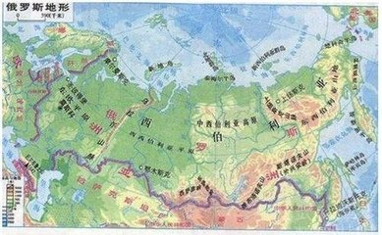
一、俄国历史发展沿革及农奴制的起源
“俄国地广人稀，劳动力缺乏，地主为了把农民束缚在土地上，竭力加强对他们人身控制。”
——统编教科书《世界历史》九年级下册P6相关史事
俄国实行农奴制
16世纪俄国的疆域横跨亚欧大陆，其地势特点是东高西低，东部多是高原和山脉，西部以平原为主，地域辽阔。
俄国广阔的土地上到17世纪末一共只有30个手工工场……工场的主要劳动力是农奴，自由劳动力很少……农奴劳动使生产力十分低下……经济的落后也反映在文化政治方面，直到17世纪贵族中的多数还未受过教育，全国识字的人非常稀少。
——吴于廑、齐世荣《世界史》近代史编

Slide 5
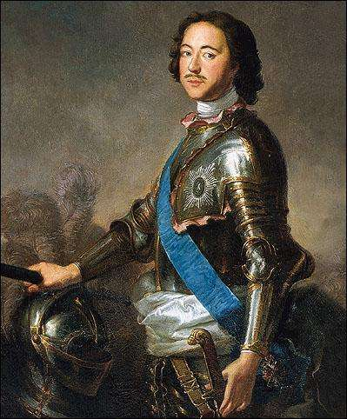
此时，通过海外贸易和掠夺积累了大量财富、占有广阔市场的英国通过资产阶级革命确立起了君主立宪制，正在孕育工业革命；法国在路易十四的强权领导下，已发展为17世纪中叶的欧陆首强。
“拖延就是死亡”
彼得一世
彼得大帝隐姓埋名组织使团出访西欧，目睹了西欧的先进，他在英国造船厂工作过，在普鲁士学过设计。他走访工厂、学校、博物馆、军火库，甚至还旁听英国议会。他深入学习西方的科学技术，并聘请大批科技人员到俄国工作。1698年返回俄国，为改变俄国落后面貌，实现富国强兵，开展了一系列大规模的改革，即彼得一世改革（时间：18世纪初）。
彼得一世又被称为“彼得大帝”（1682-1725年在位），他敢想敢为，具有强烈的求知欲和冒险精神。后力推俄国的改革。
改革目的：富国强兵，巩固统治

Slide 6
二、彼得一世改革——农奴制的进一步强化
自学任务：据课本第7页，梳理彼得一世改革的具体措施。
改革领域 | 改革内容
政治
军事
经济
文教
社会
改组行政机构，建立中央集权的行政体制。
创建一支纪律严明的新式常备军；要求贵族必须到军队或行政机构为国家服务，按功劳和才能提拔人才。
鼓励兴办手工工场，准许工场主购买整个村庄的农奴。
派遣留学生，创办科学院，开办学校，创办报纸，推行文化教育。
提倡西方的礼节服饰与生活方式。

Slide 7
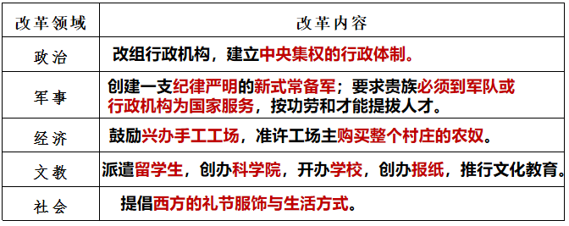
【合作探究】彼得一世改革的影响
“从社会生活各个领域各个层面上看 ,彼得一世改革无疑开启了俄国向近代社会转型的大门。”
“从社会转型的实质意义来看 ,彼得一世改革不是为了消灭农奴制,迈入资本主义,改革也没有完成从传统农业社会向近代社会的过渡式转型。”
——赵虹《俄国近代社会转型的先行者——彼得一世》
①彼得一世改革是否实现了其改革目标？理由？
②能否结合措施谈谈如何理解“开启了俄国近代化转型的大门”？
③如何理解彼得一世改革“不是为了消灭农奴制”（结合具体措施）？我们该如何定性彼得一世的改革？
加强了中央集权
增强了军事力量
经济发展
①俄国的经济、军事实力大大增强，一跃成为欧洲军事强国，为对外扩张准备了条件。（新首都的营建——圣彼得堡）
②开启了俄国近代化的进程
③农奴制进一步强化，后来成为俄国社会发展的障碍。
性质：一场自上而下的封建性质的改革。

Slide 8
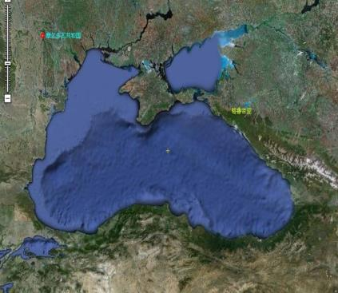
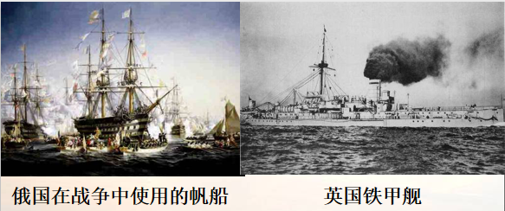
三、亚历山大二世的改革——农奴制的废除
欧洲
克里米亚半岛
俄国
黑 海
奥斯曼帝国
克里米亚战争（1853-1856年）
“克里米亚战争的特点就是一个采用原始生产形式的民族对几个拥有现代生产的民族进行绝望的搏斗。” ——恩格斯
俄国在克里木战争中的失败，彻底暴露了农奴制的落后和腐朽。……战争的失败使农奴制俄国的一切矛盾表面化，尖锐化了。
——刘宗绪主编《世界近代史》
Notes:
克里米亚战争的失败，暴露了俄国经济和军事的落后，以及农奴制的腐朽。

Slide 9
三、亚历山大二世的改革——农奴制的废除
改革的根本原因：俄国农奴制严重阻碍了俄国资本主义经济的发展
改革的直接原因：克里米亚战争的失败加剧了俄国的社会矛盾
国别 | 人均 （卢布） | 铁（万吨） |  | 铁路 （公里）
 |  | 1850年 | 1860年
俄国 | 71 | 22.8 | 29.8 | 1600
英国 | 323 | 228.5 | 388.8 | 14603
法国 | 150 | 40.6 | 89.8 | 9160
18世纪俄国出现了资本主义萌芽。19世纪上半期，资本主义生产关系继续发展。但这时……封建农奴制生产关系仍占统治地位。
——刘宗绪《世界近代史》
19世纪俄国农奴暴动次数
农民被束缚在土地上，无法满足工业对自由劳动力的需求。广大农民一贫如洗、无力购买工业品，严重地限制了国内市场的扩大。到19世纪中叶，农奴制已成为俄国本主义发展的最大障碍。
——吴于廑、齐世荣《世界史・近代史编》

Slide 10
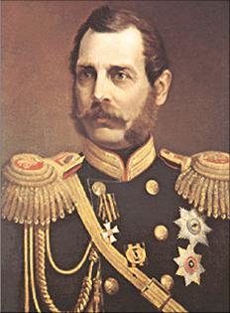
三、亚历山大二世的改革——农奴制的废除
开始标志：
1861年，颁布废除农奴制法令。
“与其等待农奴自下而上地起来解放自己，倒不如从上面来废除农奴制度，解放农奴为好。”——亚历山大二世1861年3月
“继续拖延只会引起更大的灾祸，对整个国家，特别是对地主会造成有害的、灾难性的后果。因而宜尽快通过改革方案”。
——1861年亚历山大二世在国务会议上
缓解阶级矛盾，摆脱农奴制危机
维护地主阶级的利益，巩固沙皇专制统治

Slide 11
三、亚历山大二世的改革——农奴制的废除
内容
据统计,1861年后的30年间,俄国粮食产量增加了三分之二。到19世纪80年代资本主义农业逐渐成为俄国农业的主要成分。
1860-1890年，俄国的生铁产量增加了2倍，钢产量和棉纺织业都增加了3倍，而煤炭产量增加超过了19倍，石油产量增加了200多倍。在此期间，俄国整个工业产量增加了6倍，铁路线增长了35倍多。
农奴获得人身自由，可以改变身份，自由转换职业；
农奴在获得解放的同时，可以获得一份土地，但必须高价赎买
提供自由劳动力
提供资金
1861年改革后俄国工人数量变化表
时间 | 企业数(家) | 工人数(人) | 产值(千卢布)
1860年 | 99 | 11600 | 7954
1879年 | 187 | 42000 | 51937
时间（年） | 1865年 | 1890年 | 1898年
数量（人） | 38.1万 | 162万 | 300万
资本主义发展

Slide 12
改革影响：
改革性质：一场自上而下的资本主义性质改革
①俄国历史上的一个重要转折点。
②废除了农奴制度，推动俄国走上了资本主义的发展道路。
按改革法规定：农民获得一块份地，须向地主缴纳高于原价2-3倍的赎金，其中25%左右交现金，其余的要在49年内连本带息还清。据统计，至农民还清贷款时，政府和地主一共掠夺了农民20亿卢布的赎金。列宁说：“农民获得自由的时候，已经被剥夺得一干二净了。”
实质：地主阶级对农民的一次大规模掠夺。
局限：农奴制的残余仍然存在，影响着俄国经济与社会的发展。

Slide 13
课堂小结
彼得一世改革
实力增强
成为军事强国
农奴制进一步强化
17-18世纪英美法资产阶级革命
资本主义制度的初步确立
俄国改革
废除农奴制
走上资本主义发展道路
工业革命
亚历山大二世改革
资本主义制度的最终确立
资本主义制度的扩展
资本主义进一步增强

Slide 14
 | 彼得一世改革 | 亚历山大二世改革
时间 | 18世纪初 | 1861年
内容 | 政治、军事、经济、文化教育等，向西方学习 | 主要内容是废除农奴制
性质 | 封建性质的改革 | 资本主义性质的改革
影响 | 增强国力，开启近代化 | 走上资本主义道路

Slide 15
知识清单：
1、16世纪初建立统一俄罗斯国家，伊凡四世执政时期采用“沙皇”称号，实行专制统治，农奴制度盛行。
2、彼得一世改革 目的——富国强兵，巩固统治。
内容——政治、军事、经济、教育、社会
影响——俄国经济、军事实力大大增强，为对外扩张准备了条件；开启俄国近代化进程；局限是进一步强化了农奴制。
性质——自上而下的封建性质的改革。
3、亚历山大二世改革（1861年农奴制改革）
根本原因——农奴制严重阻碍了俄国资本主义经济的发展。
直接原因——克里米亚战争的失败激化了俄国国内矛盾。
改革目的——缓解阶级矛盾，摆脱农奴制危机，巩固统治。
改革内容——①农奴获得人身自由，可以改变身份，自由转换职业；②农奴通过高价赎买获得土地。
改革影响——是俄国历史上的重要转折点，废除了农奴制，推动俄国走上了发展资本主义的道路；局限是农奴制的残余仍然存在，影响着俄国经济与社会的发展。

